Slide 1




中
国
基于RPA+Al监控检测系统
Please enter the name of the APP….

Slide 2
作品信息 App Information
参赛作品 entries：基于RPA+Al监控检测系统
参赛团队/个人照片
Photo
队伍名称 Team Name： 一时起意队
队伍成员 Team Member：曾炜强、熊师师、王宝杏
队伍口号 Team Slogan：
所在单位和部门/专业 Enterprise :大数据技术
作品应用场景 ：家居、社区智能拍摄
作品应用项目：社区、居家、学校
其它介绍等：拍到定义过的内容会实时向连接的手机报警

Slide 3

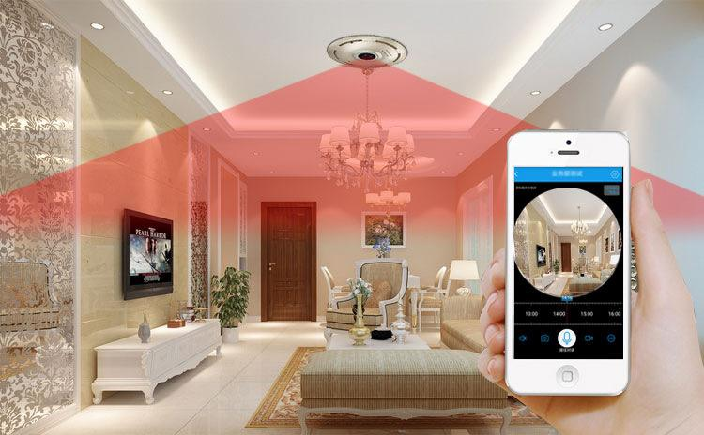

3
一、需求分析&背景介绍
Requirement analysis
家里摄像头实时抓拍
覆盖家里面主要场所
实时监控家里动向

Slide 4
4
一、需求分析&背景介绍
Requirement analysis
监控工作每天面临庞大的数据量，长时间对监控视频的查看让工作人员苦不堪言，在调查了解中我们发现以下痛点：监控视频周期长，人工筛选繁琐易错，人工时间成本高
分析困难
视频/监控时间长且内容多，出现问题回放需要大量时间
痛点
人工筛选易出错
人工成本高
监控内容较为枯燥、注意力难以持久，容易错过重要画面信息
多个摄像头的手动筛选需要多个人同时进行

Slide 5
二、流程建设方案
Solution Introduction
问题：人工无法进行实时监控，人工筛选容易出错，监控多且较为枯燥，容易错过重要画面，不能及时发现入侵者
解决方案
AI人工智能处理+python算法
在AI高速发展的今天，人脸检测、识别查找技术非常发达，并且错误率低不怕枯燥、AI智能可以实时分析每个画面、分析速度比人眼快，再通过python编写人脸检测算法,设置监控画面灵敏度，当摄像头画面出现运动时，及时报警

Slide 6
二、流程建设方案
Solution Introduction
生成手机APP
利用影刀非侵入性
增加摄像头的功能
我们利用影刀编译签名akp文件，生成手机APP，对程序进行连接，我们能用手机实时观看监控视频，并且如果有闯入者辉及时发出警报
… …
在不修改监控程序的情况下，读取监控数据并且进行实时分析，可以在普通的监控上运行，实现普通监控智能化
… …
现在的监控基本上只有简单的监控功能，只能纪录人们人来人往。我们可以为普通摄像头增加人脸查找功能
… …

Slide 7
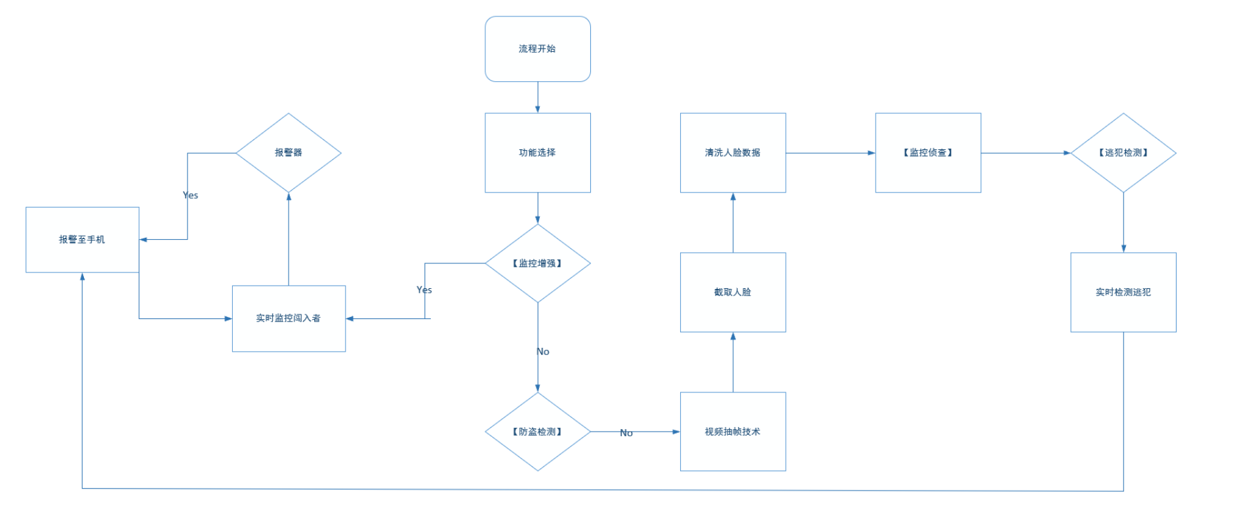
三、执行流程图
Execution Flow Chart
参考流程图2

Slide 8
四、流程&机器人监控、管理说明
Process&Robot Orchestrator and Management
步骤 | 流程描述 | 机器人或人工
1 | 调用模块，机械人自己获取时间 | 机器人
2 | 机器人获取抓拍时的时间点 | 机器人
3 | 后台自动处理数据，机器人将获取到的所有信息打包处理，传至用户手机，用户可以实时自动查看 | 机器人
4 | 机器人自动创建手机有效材料的 | 机器人
5 | 后台机器人自动将抓取到的信息填入excel表格里面，以供查看 | 机器人
6 | 设置变量variable=HYPERLINK（路径，点击查看） | 机器人
7 | 在指定路径下获取所设置的文件列表 | 机器人
8 | 对Excel表格的属性进行设计 | 机器人
9 | 进行ForEach列表的循环 | 机器人
10 | 自动化机器人实时发送消息通知用户，用户实时查看 | 机器人

Slide 9
五、模式和技术创新性
Mode and Technological Innovation
AI人工智能处理
人脸检测算法
RPA调用python
智能监控查找​环节
RPA通过CMD命令行的调用来进行调用python，将返回值以文件的形式储存在本地，RPA再通过读取文件的形式，将返回值读取至RPA，在通过RPA中的HTTP协议，与手机app进行数据传输
算法采用了背景减除法将移动的人物给裁剪出来。采用边缘检测，检测人体的边缘。采用形态学分析，分析人体当前状态，如果长宽比不协调即可判定为跌倒
将人脸与智能清洗人脸环节后的五官信息进行比对，比对完毕之后进行打分，超过百分比的暂时认为是相同的人脸

Slide 10
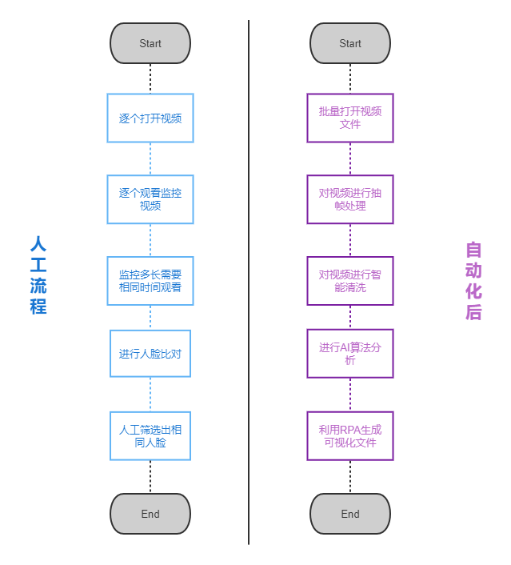
六、方案价值与收益
Solution Value and Revenue
机器人24小时实时监控，读取有效数据信息
极大地减少人工成本开支
不失去才是最大的获得

Slide 11
六、方案价值与收益
Solution Value and Revenue
推广价值：
1.简化了监视人员的视频查看操作步骤，只需查看最终报警结果所显示的图片。
2.相比较人工处理需要查看长时间视频流程，机器人可做到及时监控，节省时间大量人工成本，解放了视频监视人员，不需要处理重复繁琐的视频查看流程，提高了人工成本
3.RPA技术所具有的人工智能、流程自动化、自动识别、机器学习等功能非常适合物流行产升级和流程优化，是对降低查看监控视频的人工成本，从而降低社会总成本极具潜力的解决方案，其经济效益不可估量。

